Slide 1
ТЕАТРЫ МОСКВЫ
Презентация для детей дошкольного возраста
Автор презентации:
воспитатель
1 квалификационной категории
ГБОУ д/с 762 г. Москва
Иващенко Людмила Петровна

Slide 2
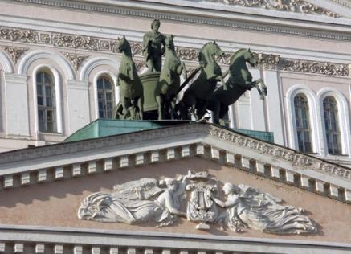
Большой театр
-это театр оперы и балета.
Самый главный театр нашей страны.
Здесь выступают самые лучшие артисты страны.
\

Slide 3
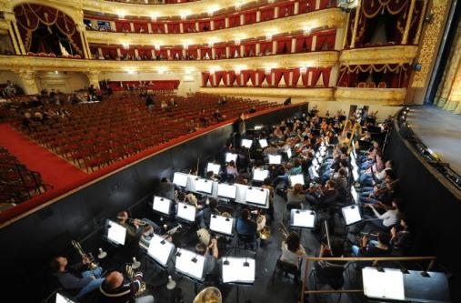
ОПЕРА
драматическое действие, пение и танцы,
сопровождаемые оркестровой музыкой,
а также живописно-декоративное оформление.

Slide 4
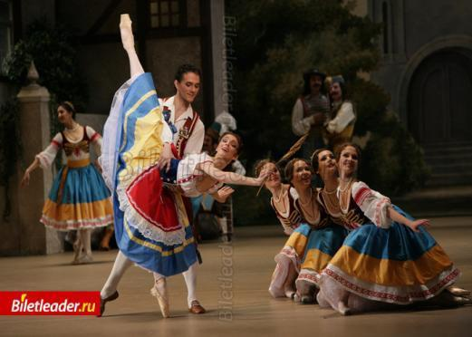
БАЛЕТ
сценическое искусство,
в котором связаны между собой
музыка и танец.

Slide 5
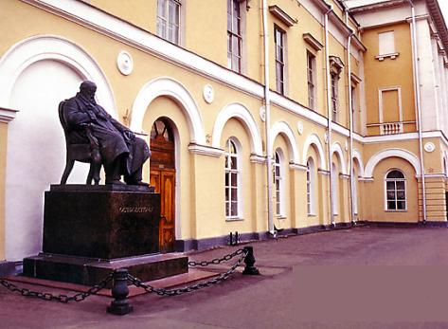
Малый театр
Государственный академический драматический театр

Slide 6
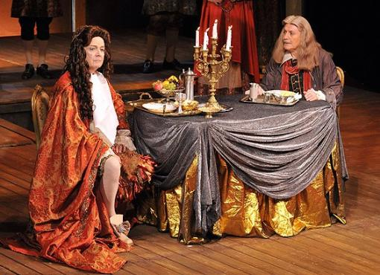
ДРАМА
Жанр рассказывающий о жизни
людей в разные времена.

Slide 7
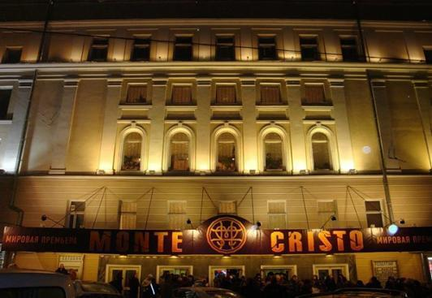
Московский театр оперетты
Театр в котором ставятся музыкально-драматические произведения комедийного характера.

Slide 8
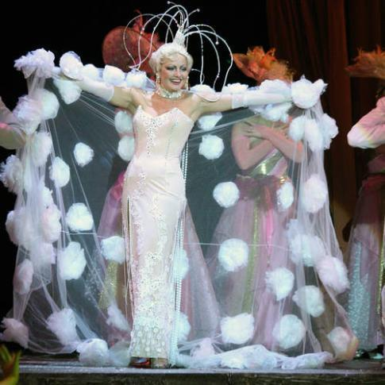
ОПЕРЕТТА
комический сюжет , где музыкальные номера чередуются с диалогами без музыки

Slide 9
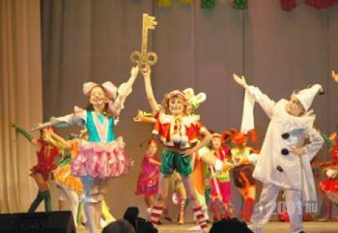
ТЕАТРЫ ДЛЯ ДЕТЕЙ:
В театрах для детей
– зрители дети.

Slide 10
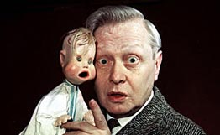
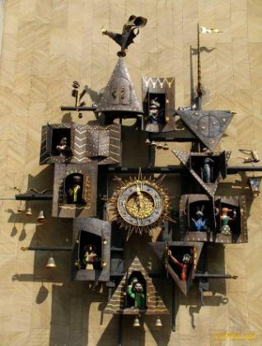
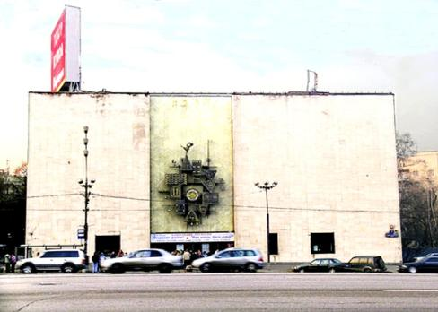
Сергей Владимирович Образцов

Slide 11
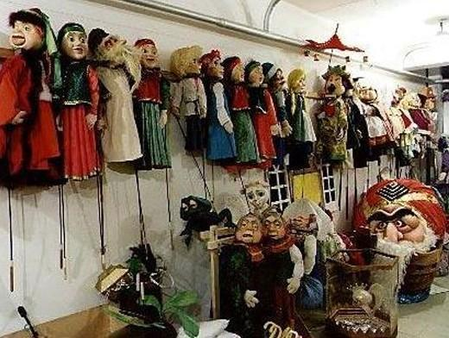
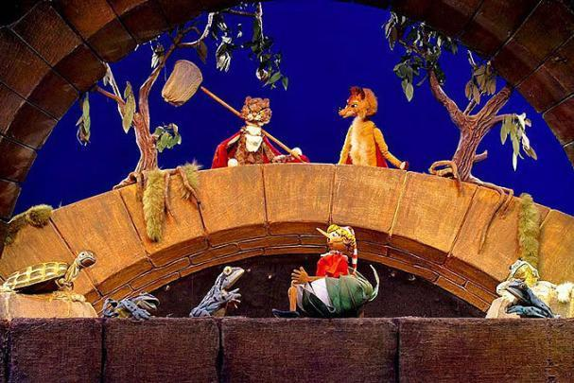
КУКОЛЬНЫЙ
СПЕКТАКЛЬ
это представление
с помощью кукол.

Slide 12
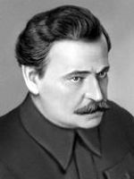
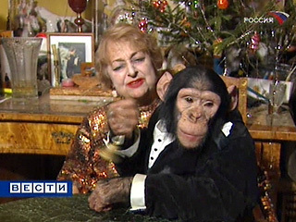
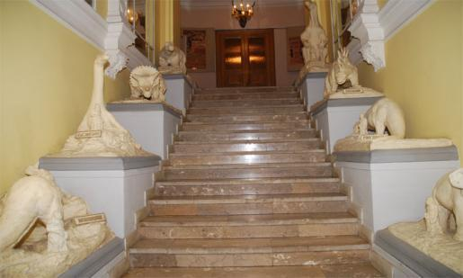
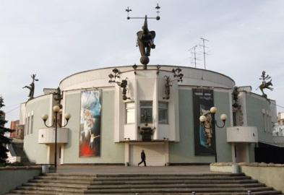
Владимир Леонидович
Дуров
Наталья Юрьевна
Дурова

Slide 13
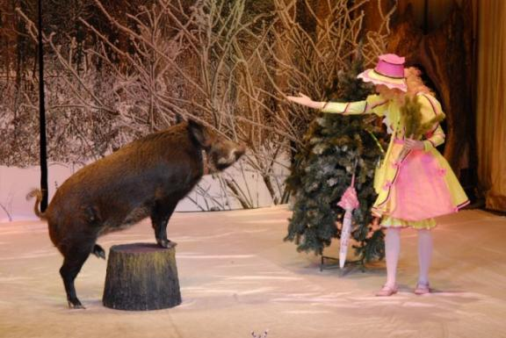
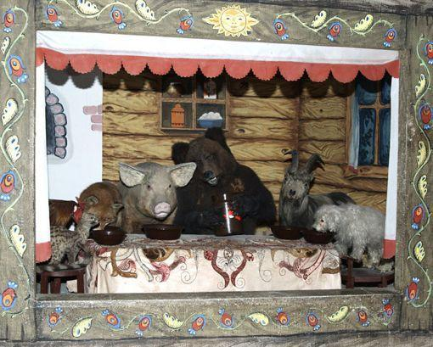
СПЕКТАКЛЬ
ЗВЕРЕЙ
это представление
с помощью зверей.

Slide 14
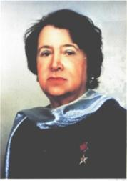
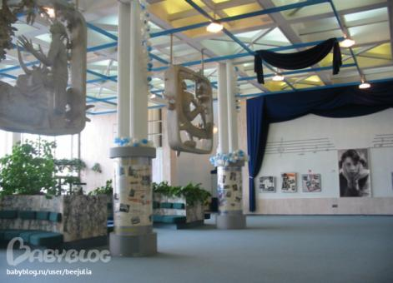
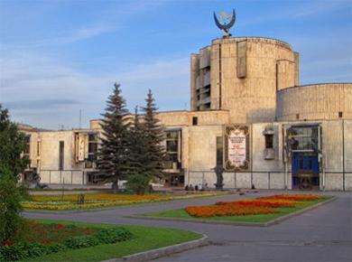
«Мать» детских театров мира
Наталья Ильинична
Сац

Slide 15
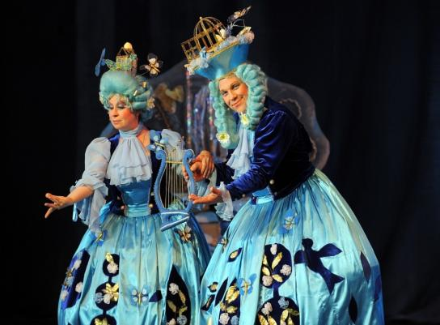
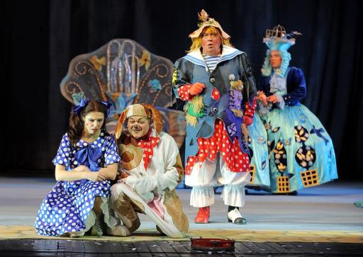
СКАЗОЧНЫЙ СПЕКТАКЛЬ
-это ожившая сказка,
где много
приключений чудес и музыки.

Slide 16
ТЕАТР
Поднялся занавес и вот
На сцене Золушка живет.
Грустит, смеется и поет
И после бала принца ждет.
Мы замираем чуть дыша
И музыка так хороша.
Счастливый близится конец,
Венчает Золушку венец.
Щелкунчик бъется как герой.
Он за друзей стоит горой.
Зло строит козни вновь и вновь,
Но побеждает все любовь.
Кружится в танце балерина,
Летит по ветру пелерина
И так изящна, так стройна,
Что сразу видно - влюблена.
А сказки длятся - дальше, дальше
В них только выдумка - нет фальши.
Они нас учат честно жить,
Любовью, дружбой дорожить.
Со злом сражаться без оглядки,
Ломать нелепые порядки
И верить в жизни чудеса
(Хотя б на эти два часа).

